Slide 1


Sistemas bioelectroquímicos para la recuperación de recursos en procesos de tratamiento de aguas
Pau Bosch-Jimenez
05 octubre 2020

Slide 2



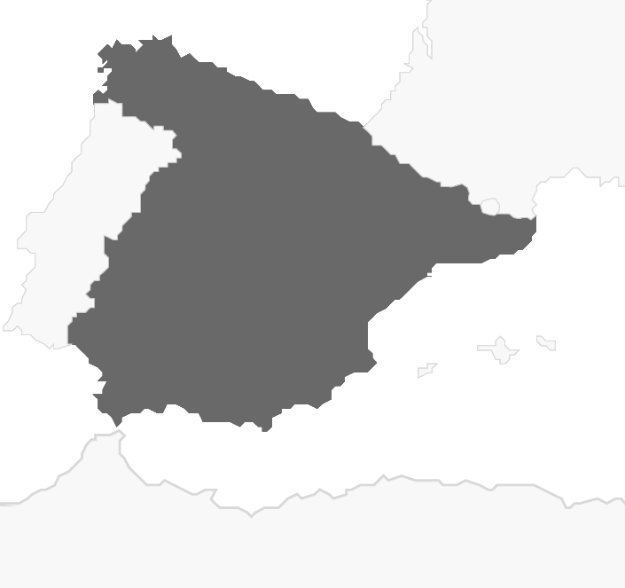
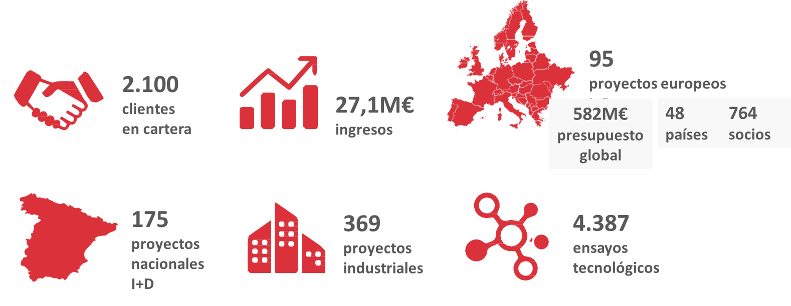
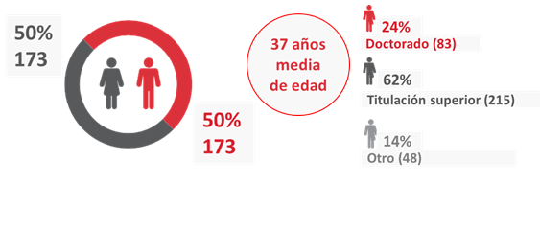
LEITAT
MISIÓN: crear y transferir valor
Gestionamos tecnologías para crear y transferir valor social, medioambiental, económico e industrial a las empresas y entidades, a través de la investigación y los procesos tecnológicos.
5 ÁREAS INTERCONECTADAS
Fundada en 1906, LEITAT es una entidad privada sin ánimo de lucro que ofrece soluciones disruptivas a las necesidades tecnológicas que demandan las empresas y entidades, con una clara orientación a generar valor competitivo y un futuro sostenible.
LEITAT, referente internacional en I+D
346 PERSONAS EN PLANTILLA
Terrassa
Barcelona
Vilanova del Camí
Valencia

Slide 3
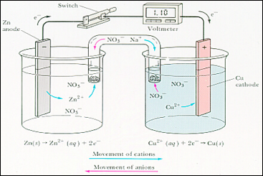
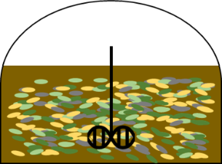

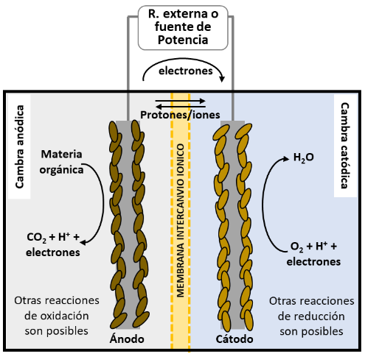
¿Que son los sistemas bioelectroquímicos (BES)?
Celda electroquímica
Reactor biológico en EDAR
REACTORES BES
Uso de catalizadores, alta demanda energética, condiciones de trabajo no suaves
Baja cinética, alto requerimiento espacio, demanda energía, emisiones GEI
Sistemas bioelectroquímicos
H⁺ → H₂
CO₂ → CH₄
CO₂ → orgánicos
NH₄⁺ → NH₃
M⁺ → M(OH) o M⁰
…

Slide 4
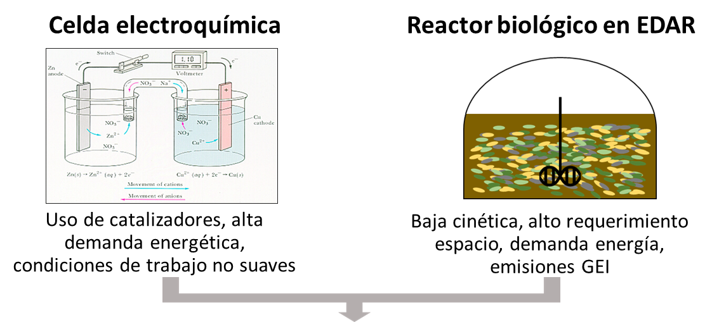
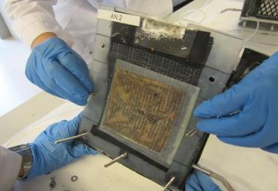
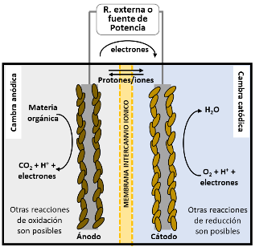
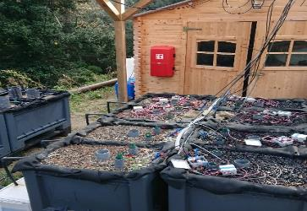
¿Que son los sistemas bioelectroquímicos (BES)?
REACTORES BES
Sistemas bioelectroquímicos
H⁺ → H₂
CO₂ → CH₄
CO₂ → orgánicos
NH₄⁺ → NH₃
M⁺ → M(OH) o M⁰
…

Slide 5
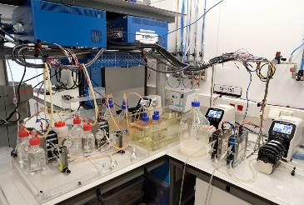
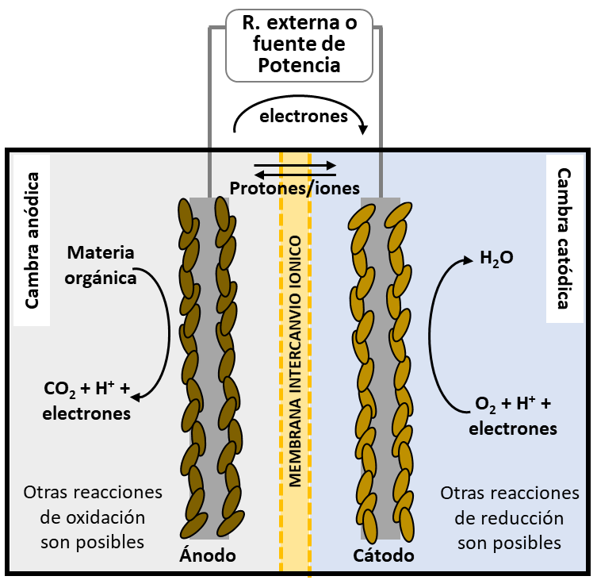
¿Que son los sistemas bioelectroquímicos (BES)?
REACTORES BES
Sistemas bioelectroquímicos
Tecnología flexible y sostenible.
Reducción de las emisiones de GEI
Integración con energía renovables
Recuperación de productos de valor añadido en las EDARs
H⁺ → H₂
CO₂ → CH₄
CO₂ → orgánicos
NH₄⁺ → NH₃
M⁺ → M(OH) o M⁰
…

Slide 6
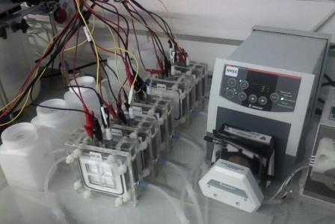
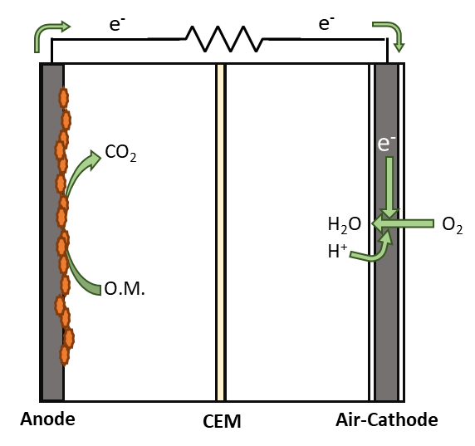
¿Que son los sistemas bioelectroquímicos (BES)?
Sistemas bioelectroquímicos – Microbial Fuel Cell (MFC)
SRO:
SRR:
Tratamiento de aguas residuales (degradación de materia orgánica)
Generación de electricidad (densidad de potencia limitada)
CH₃COO⁻ + 4H₂O → 2HCO₃⁻ + 9H⁺ + 8e⁻
E_{o}’= -0.280 V vs. SHE
O₂ + 4H⁺ + 4e⁻ → 2H₂O
E_{o}’= 0.82 V vs. SHE

Slide 7
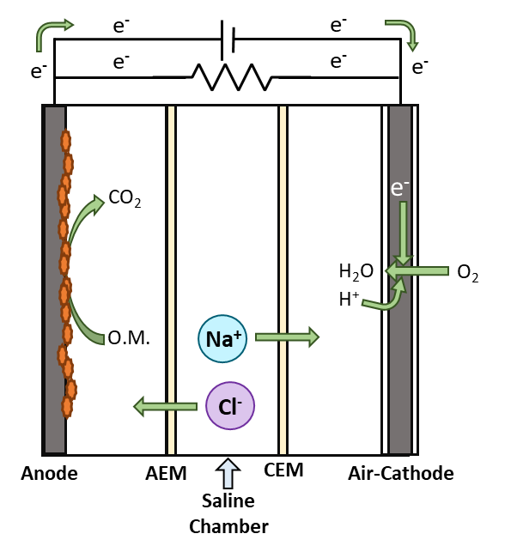
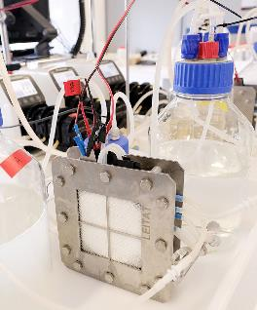
¿Que son los sistemas bioelectroquímicos (BES)?
Sistemas bioelectroquímicos – Microbial Desalination Cell (MDC)
SRO:
SRR:
Tratamiento agua residual
Desalinización de aguas
o, concentración y recuperación de productos de valor añadido
CH₃COO⁻ + 4H₂O → 2HCO₃⁻ + 9H⁺ + 8e⁻
E_{o}’= -0.280 V vs. SHE
O₂ + 4H⁺ + 4e⁻ → 2H₂O
E_{o}’= 0.82 V vs. SHE

Slide 8
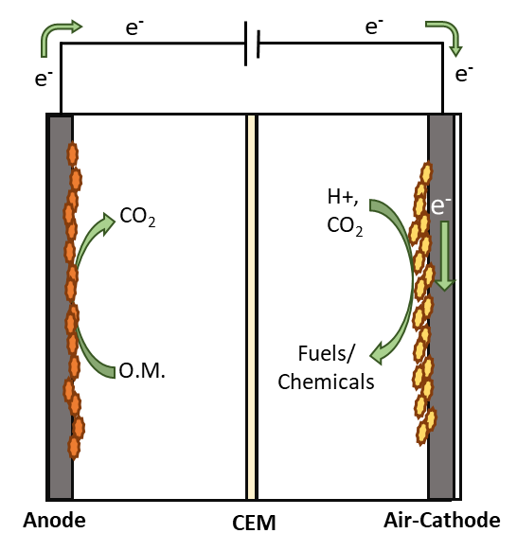
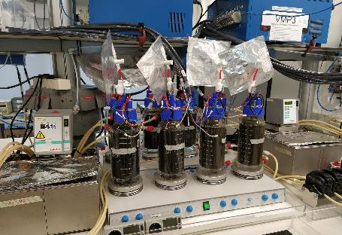
¿Que son los sistemas bioelectroquímicos (BES)?
Sistemas bioelectroquímicos – Microbial Electrosyntheis Cell (MEC)
H⁺ → H₂
CO₂ → CH₄
CO₂ → orgánicos
NH₄⁺ → NH₃
M⁺ → M(OH) o M⁰
…
SRO:
SRR:
Tratamiento agua residual
Producción de productos de valor añadido en el cátodo
Potencialmente alta eficiencia energética
CH₃COO⁻ + 4H₂O → 2HCO₃⁻ + 9H⁺ + 8e⁻
E_{o}’= -0.280 V vs. SHE
HCO₃⁻ + 9H⁺ + 8e⁻ → CH₄ +H₂O
E_{o}’= -0.24 V vs. SHE
2H₂O → 4H⁺ + O₂ + 4e⁻
E_{o}’= 0.820 V vs. SHE
2H⁺ + 2e⁻ → H₂
E_{o}’= -0.41 V vs. SHE

Slide 9

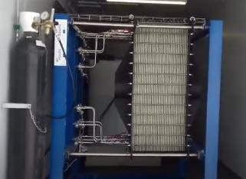





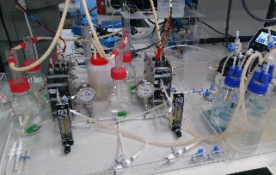

BES para ayuda a los ODS
BES → DESALINIZACIÓN
Desarrollo de un reactor para desalinizar aguas.
Funcional para agua de mar como aguas salobres.
Velocidad de desalación de 2.8 gNaCl/m²h con producción de energía de 0,3 W/m².
Proyecto Mides (EU-H2020)
Imagen del prototipo del proyecto MIDES
Canal de YouTube: MIDES Microbial Desalination project
Video: Demo Site Video Journal No. 2
BES → RECUPERACIÓN DE NUTRIENTES DE AGUAS RESIDUALES
Desarrollo de un reactor para recuperación de nitrógeno.
Eliminación del 75% del N-NH₄⁺ contenido en la WW con baja demanda energética (1,6 kWh/kg N).
Recuperación del 45% del N-NH₄⁺ en forma de nutriente.
Proyecto Run4Life (EU-H2020)

Slide 10
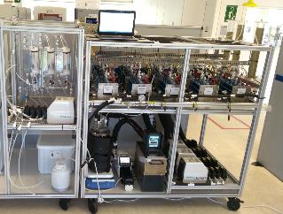
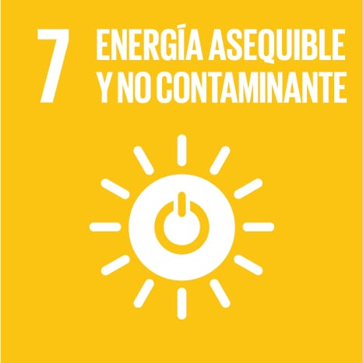
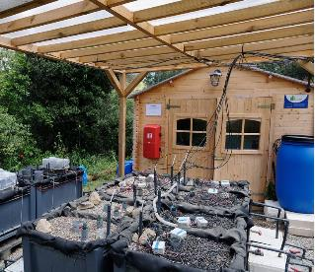

BES para ayuda a los ODS
BES → POWER-TO-FUEL/CHEMICALS
Desarrollo y escalado de tecnología BES de conversión de CO₂ a CH₄.
Alta eficiencia de conversión energética 2.8 kWh/m³CH₄.
Conversión especifica a CH₄ con pureza de >90%.
Proyectos Power2Biomethane (ES-Retos) y SmartGreenGas (ES-CIEN)
BES → saneamiento y recolección de electricidad
Conversión de la materia orgánica contenida en el agua residual a electricidad.
Degradación del > 90% de la materia orgánica.
Capacidad de producción de energia de 20 mW/m².
Proyectos UrbanGreenUP (EU-H2020) y Electrowetland (CAT-Nuclis) y Watertur (CAT-Ris2CAT)

Slide 11
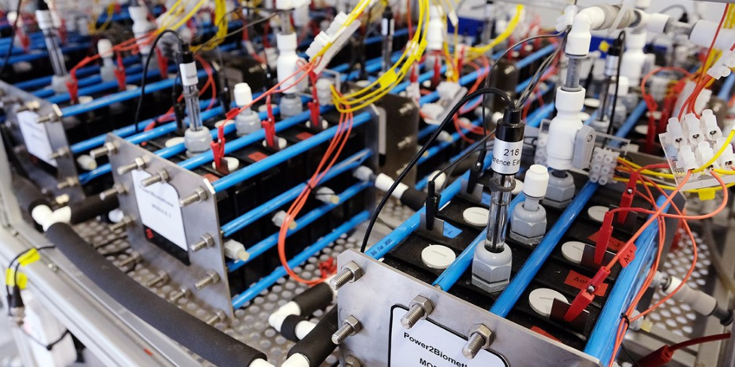
Retos de los sistemas Bioelectroquímicos
Aplicaciones de los sistemas BES
Tratar agua residual.
Generar electricidad (baja densidad de potencia).
Desalinizar agua.
Eliminar y recuperar nutrientes y otros químicos
Valorizar de CO₂ a químicos.
Producir de biocombustibles (H₂, CH₄, etc.) mediante almacenamiento de electricidad.

Slide 12
Retos de los sistemas Bioelectroquímicos
Aplicaciones de los sistemas BES
Retos de los sistemas BES
Tratar agua residual.
Generar electricidad (baja densidad de potencia).
Desalinizar agua.
Eliminar y recuperar nutrientes y otros químicos
Valorizar de CO₂ a químicos.
Producir de biocombustibles (H₂, CH₄, etc.) mediante almacenamiento de electricidad.
Escalar la tecnología.
Augmentar los rendimientos (densidad de corriente eléctrica).
Profundizar entre las condiciones de operación y la actividad microbiana.
Bajar costes CAPEX y OPEX (económica de escala).

Slide 13
Retos de los sistemas Bioelectroquímicos
Aplicaciones de los sistemas BES
Retos de los sistemas BES
Tratar agua residual.
Generar electricidad (baja densidad de potencia).
Desalinizar agua.
Eliminar y recuperar nutrientes y otros químicos
Valorizar de CO₂ a químicos.
Producir de biocombustibles (H₂, CH₄, etc.) mediante almacenamiento de electricidad.
Escalar la tecnología.
Augmentar los rendimientos (densidad de corriente eléctrica).
Profundizar entre las condiciones de operación y la actividad microbiana.
Bajar costes CAPEX y OPEX (económica de escala).
Potencial ventajas competitivas de los sistemas BES
Mejor eficiencia energética para realizar el proceso, gracias al uso de la energía química contenida en el agua residual.
Permiten transformar las depuradoras en biorrefinerías.
Permiten integración de diferentes redes energéticas (eléctrica-gas)

Slide 14

Muchas gracias por su atención
Pau Bosch-Jimenez
Investigador en Energías Renovables
Departamento de Energía e Ingeniería
pbosch@leitat.org
“los sistemas bioelectroquímicos (BES) son un enfoque novedoso que proporcionan una ruta muy atractiva para la generación de electricidad o productos de valor añadido a partir aguas residuales”

Slide 15
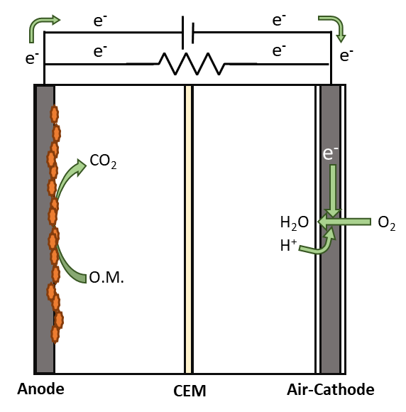

e⁻
e⁻
e⁻
e⁻
e⁻
e⁻
e⁻
e⁻
e⁻
e⁻
e⁻
e⁻
CO₂
e⁻
CO₂
e⁻
CO₂
H+, CO₂
e⁻
H⁺ → H₂
CO₂ → CH₄
CO₂ → orgánicos
NH₄⁺ → NH₃
M⁺ → M(OH) o M⁰
…
H₂O
O₂
H₂O
O₂
H⁺
H⁺
O.M.
Na⁺
O.M.
O.M.
Fuels/ Chemicals
Cl⁻
Anode
AEM
CEM
Air-Cathode
Anode
CEM
Air-Cathode
Anode
CEM
Air-Cathode
Saline Chamber

